Slide 1
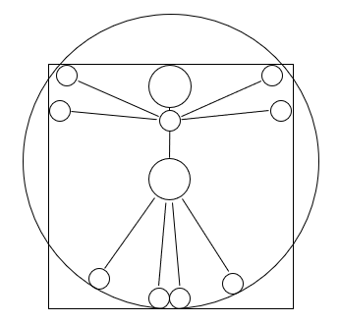

Operator Approach to epidemic systems: Part II Modelling migration dynamics
José Alejandro Rojas Venegas
Grupo de Econofísica y Sociofísica Departamento de Física, Facultad de Ciencias
Universidad Nacional de Colombia

Slide 2
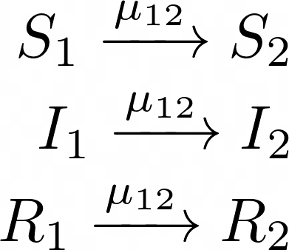
Population networks and migration
S3
I3
R3
Los patrones de migración pueden abstraerse a saltos entre el mismo compartimento en distintos nodos. Por ejemplo: Un individuo puede migrar del nodo 1 al nodo 2, esto será representado con el set de “reacciones” :
S1
I1
R1
S2
I2
R2
S4
I4
R4
S5
I5
R5
Donde mu_12 es la tasa de tránsito entre el nodo 1 y el nodo 2.
Esto permite una dinámica estocástica particular de la red, pero ¿cómo simularla?

Slide 3









Solving the Master equation: Sampling
Dado que la aproximación analítica escala muy rápidamente con el número de poblaciónes, debe buscarse otra solución para obtener la dinámica.
Como primera aproximación utilizaremos un algoritmo de “tau leaping” que genere trayectorias en el tiempo al muestrear la ecuación maestra aprovechando las propiedades de los procesos de Poisson.
Una vez estén generadas suficientes trayectorias, calcularemos la probabilidad de cada estado en cada tiempo, para así obtener la dinámica del espacio de fase.
$$t_{0}$$
$$t_{1}$$
$$t_{2}$$
$$t_{3}$$
$$t_{4}$$
$$t_{5}$$

Slide 4

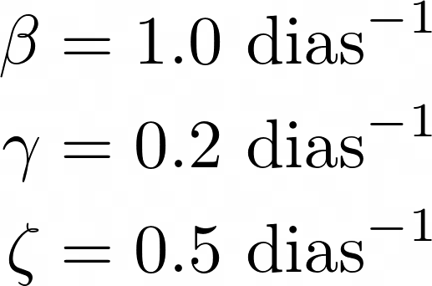
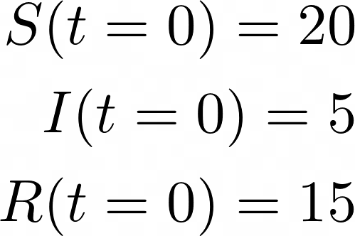

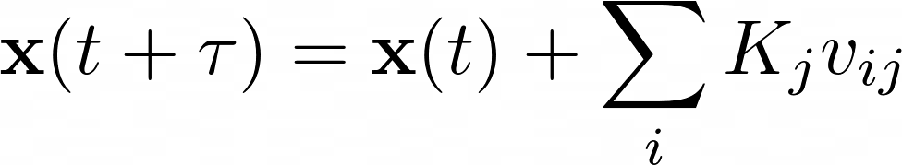
Tau leap benchmarking
Inicio
Realizaremos el benchmarking comparando los resultados analíticos de un modelo SIRS con los resultados de tau leaping.
Utilizaremos los parámetros:
Definir condiciones iniciales y parámetros del modelo.
Calcular las propensidades de cada reacción (R_j)
Calcular
Actualizar los estados mediante:

Slide 5
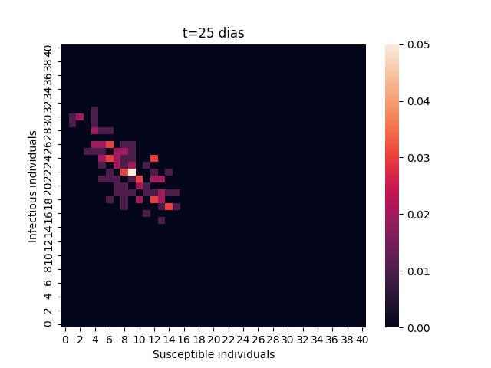
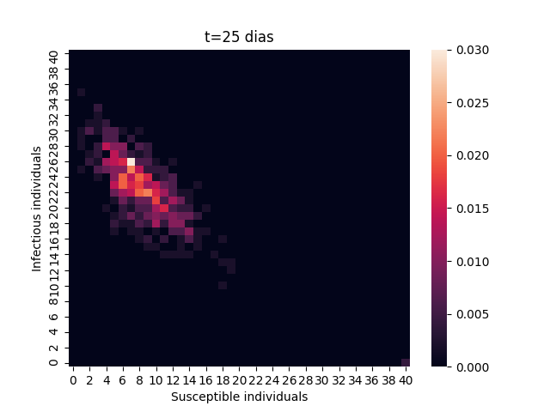
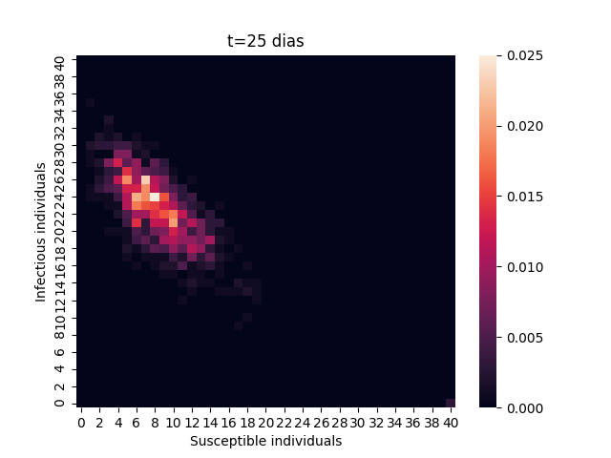
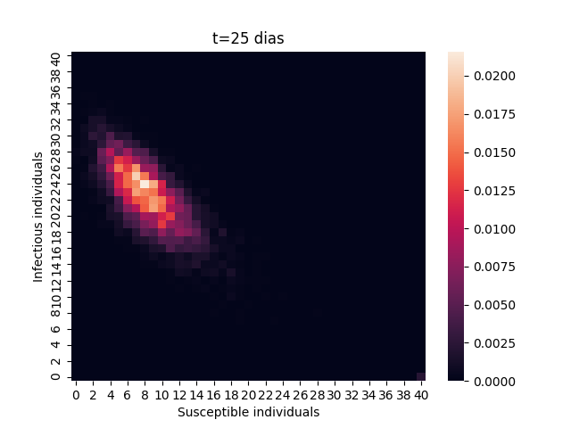
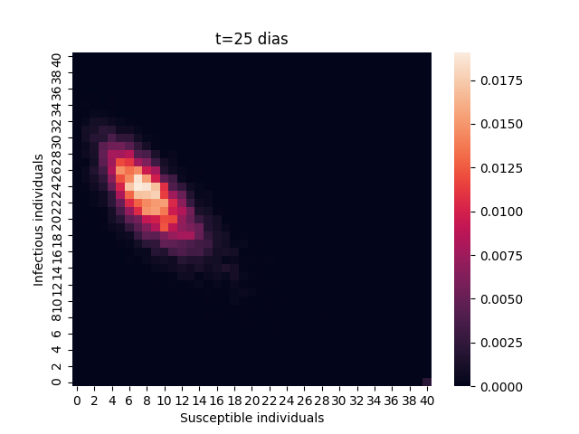
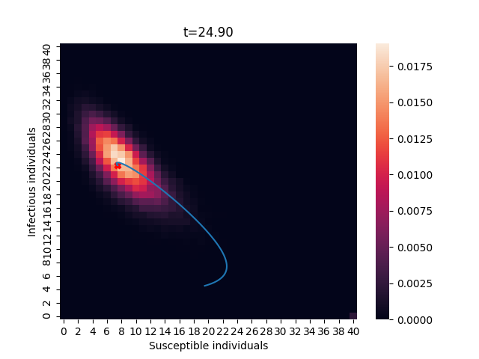
Tau leap benchmarking – phase space
100 trayectorias
500 trayectorias
1000 trayectorias
5000 trayectorias
10000 trayectorias
50000 trayectorias

Slide 6

Tau leap benchmarking
50000 trayectorias + campo medio
Solución analítica + campo medio

Slide 7
Tau leap scaling
Sistema | K_j generados
SIS de 10 individuos | 2
SIR(S) de 10 individuos | 2
SIS de 1000 individuos | 2
SEIR de 10 individuos | 3
SIR de 40 individuos | 2
SIR de 100 individuos | 2
SEIR de 40 individuos | 3
Modelo SIR en redes de poblaciones con 10 nodos de 1000 individuos c/u | 20+# de vínculos*3

Slide 8













First subpopulation model

Slide 9


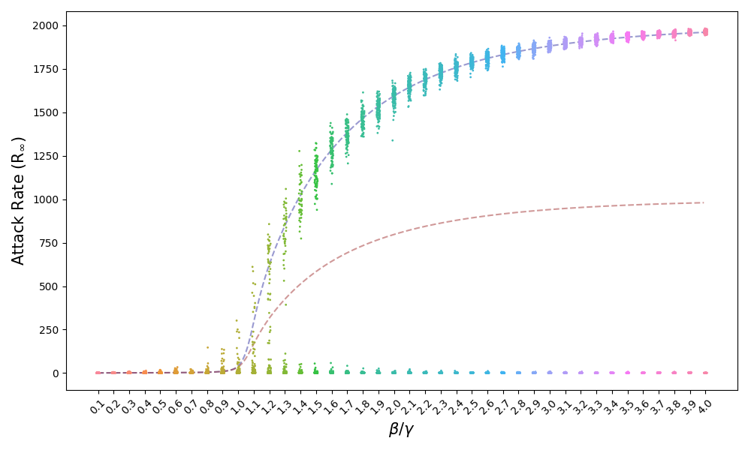
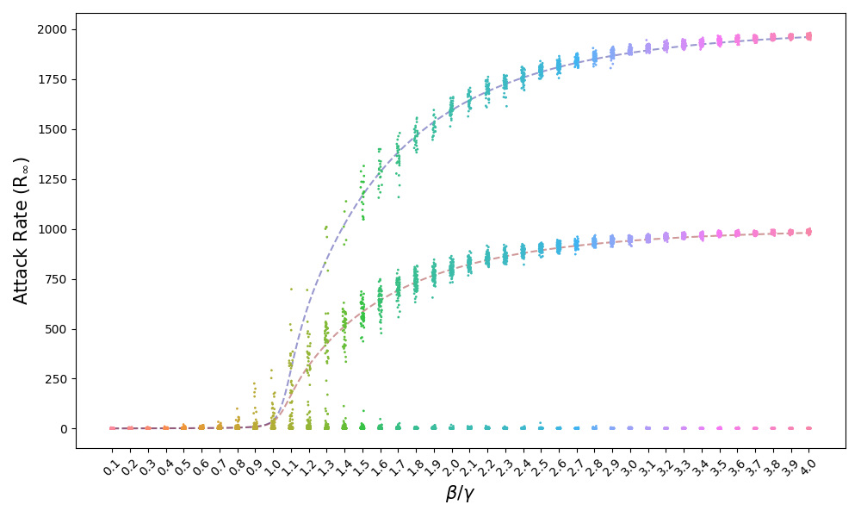
First subpopulation model

Slide 10
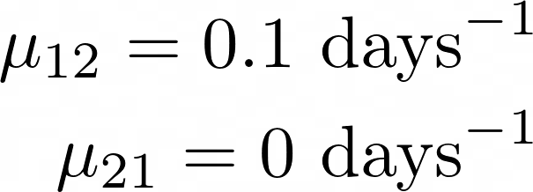
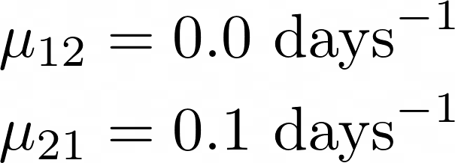
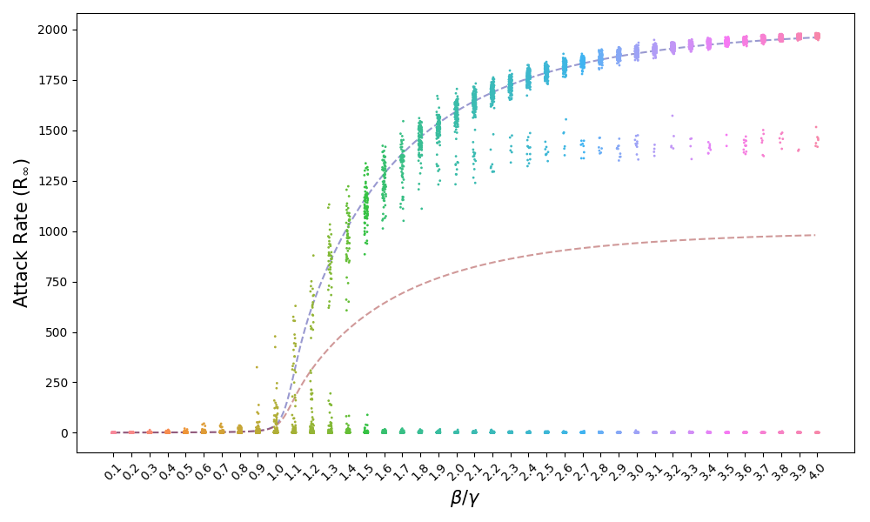
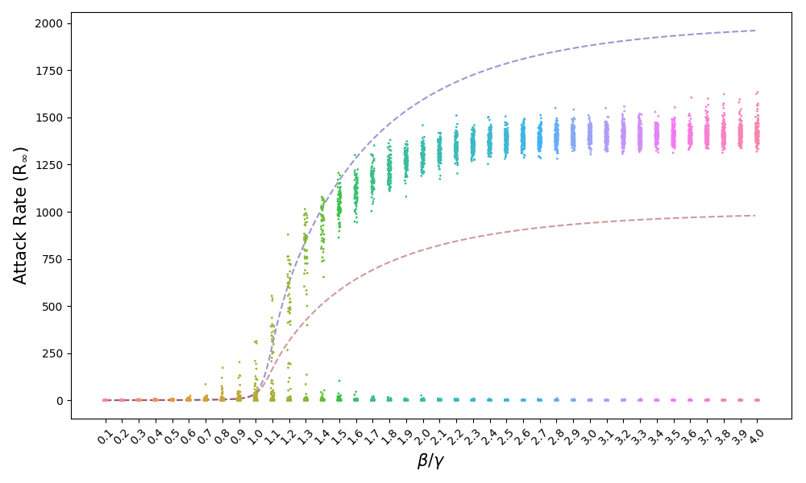
First subpopulation model
La movilidad asimétrica puede romper los estados estables fijos del modelo bien mezclado, pero no la posible multiestabilidad.

Slide 11




Variants in subpopulation models
Inicial con variante a
Inicial con variante b

Slide 12








Variants in subpopulation models

Slide 13
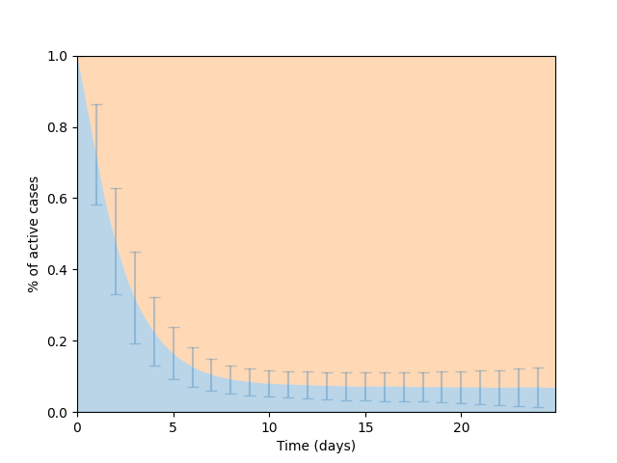
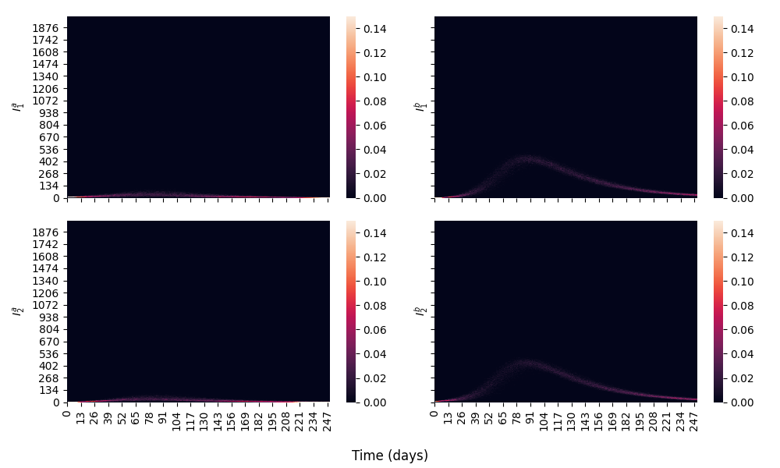
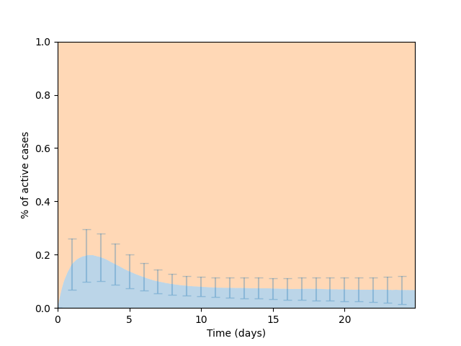
Variants in subpopulation models
Node 1
% of variant a
Node 2
% of variant b
Time (days/10)

Slide 14
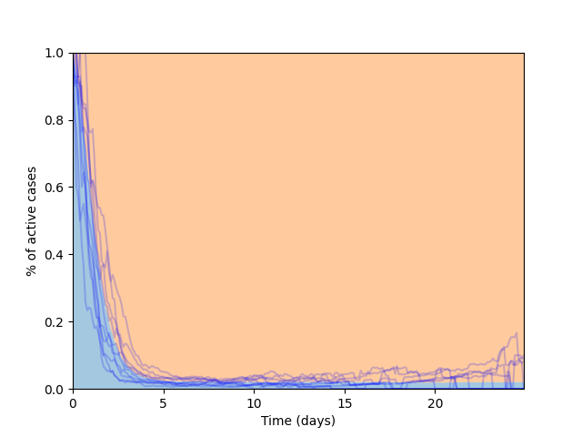
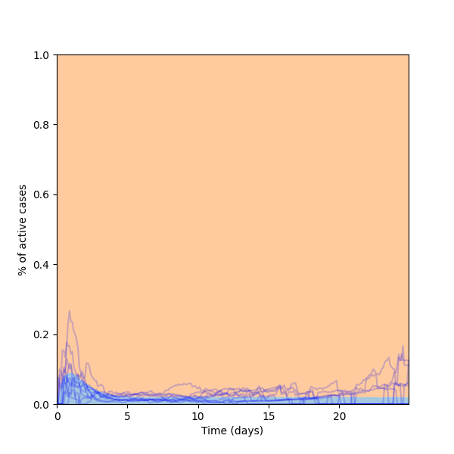
Variants in subpopulation models
% of variant a
% of variant b
Time (days/10)

Slide 15
New variant in a subpopulation
Lleva una dinámica únicamente con la variante a
Aparecen 2 individuos con la variante b

Slide 16



Variants in subpopulation models

Slide 17
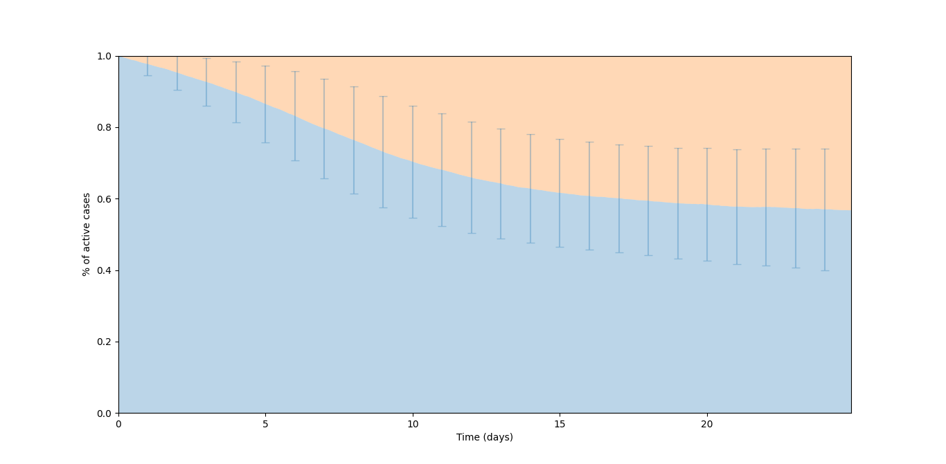
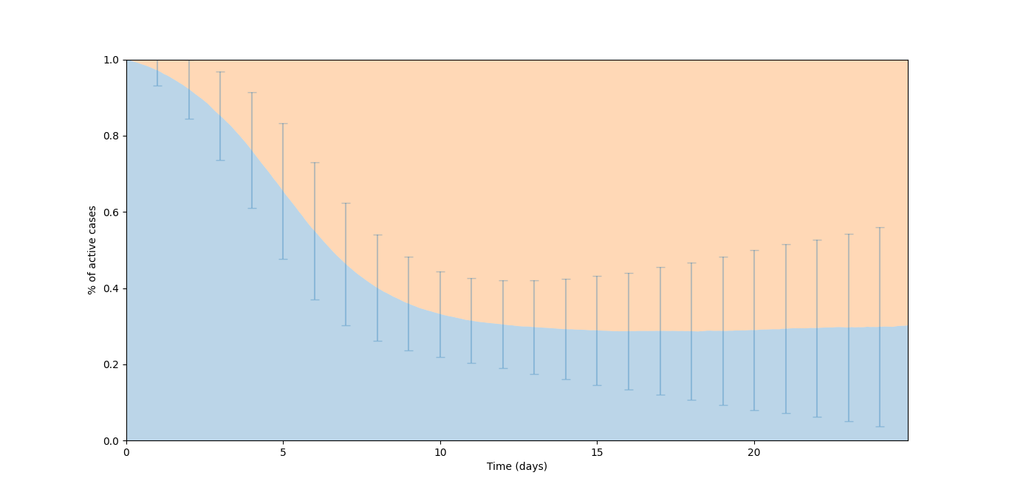
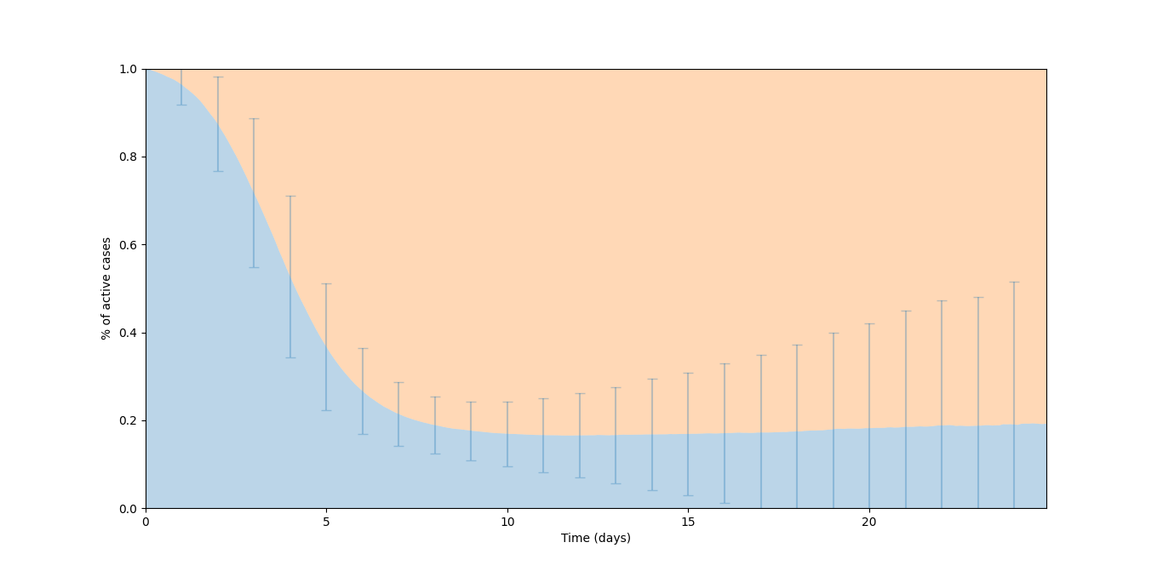
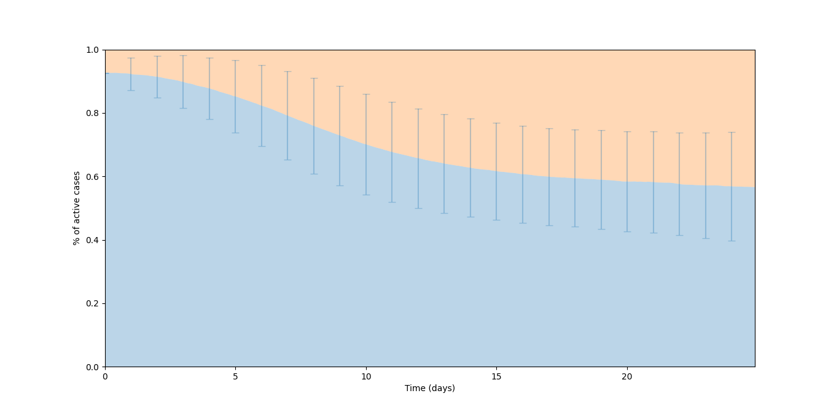
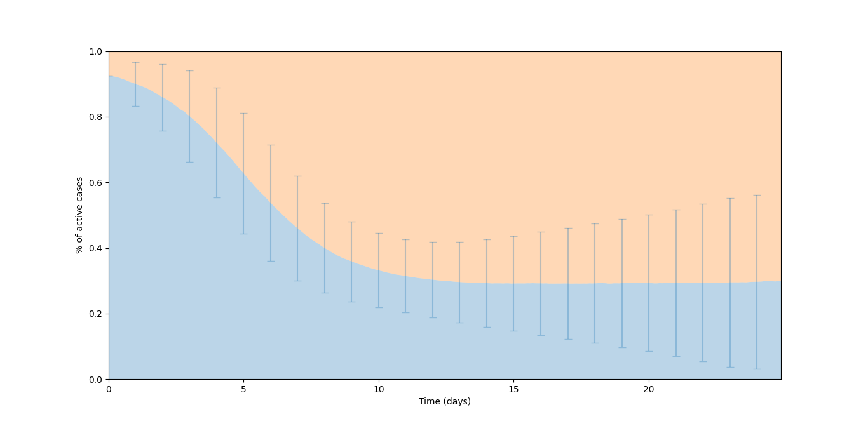
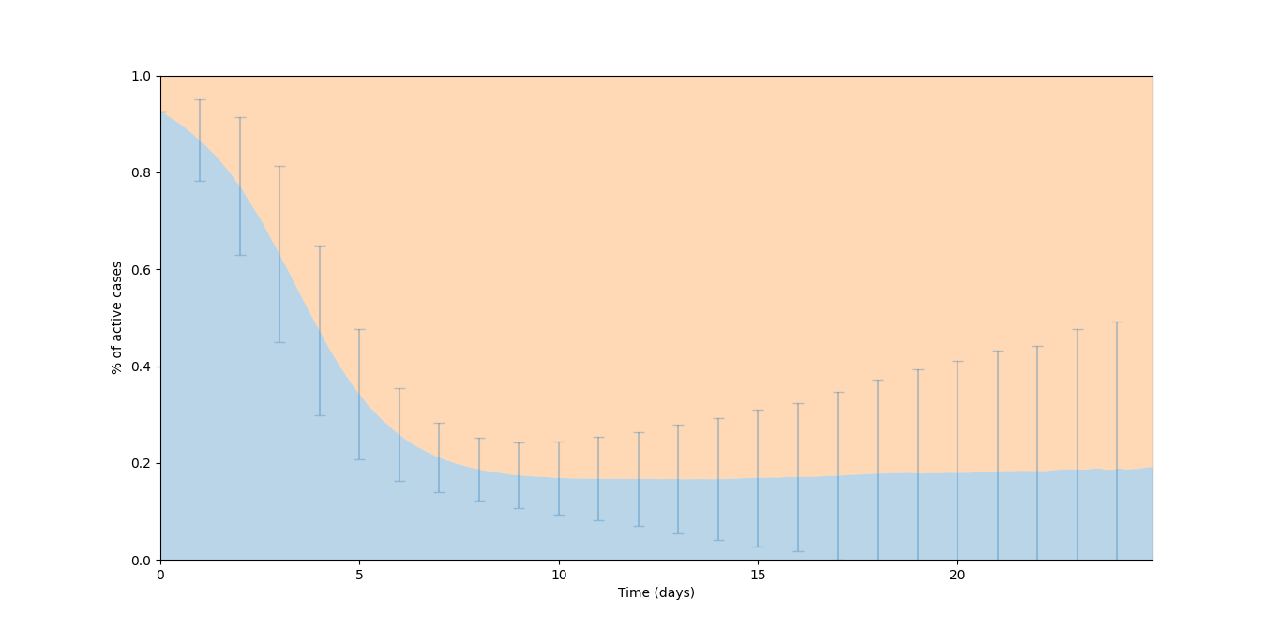
Variants in subpopulation models
Node 1
Node 1
Node 1
Node 2
Node 2
Node 2
% of variant a
% of variant b

Slide 18
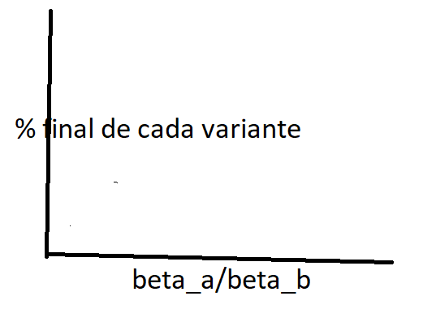
Por hacer

Slide 19
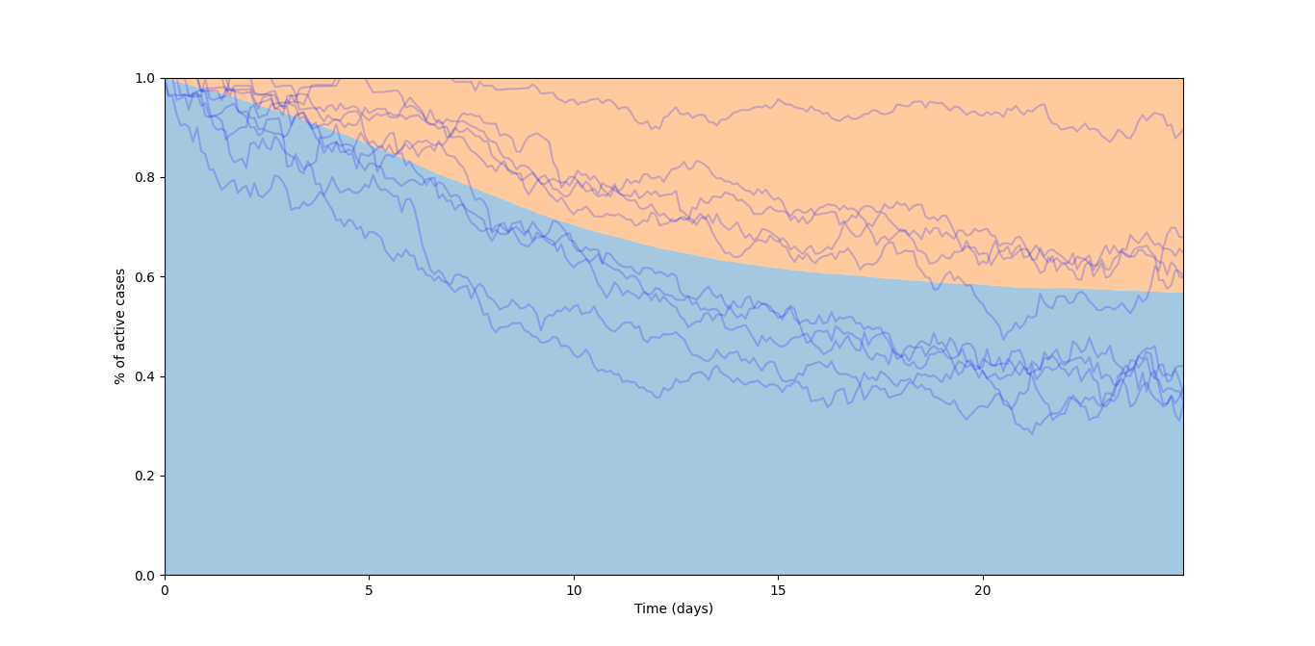
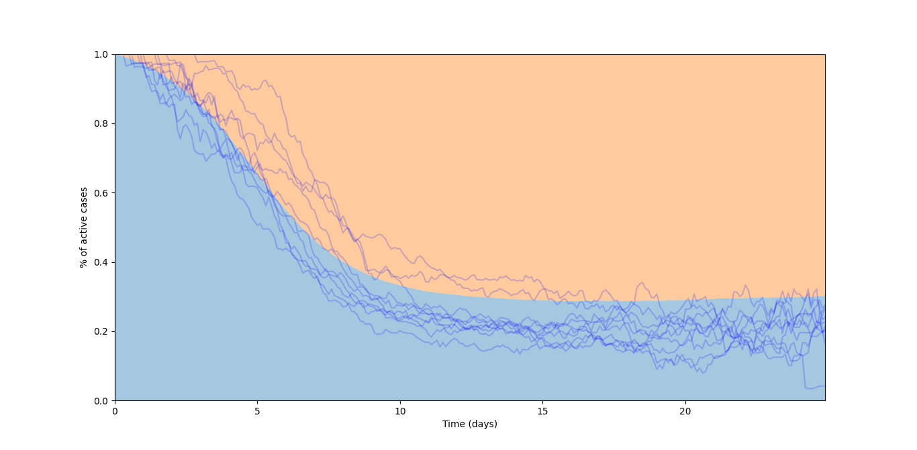
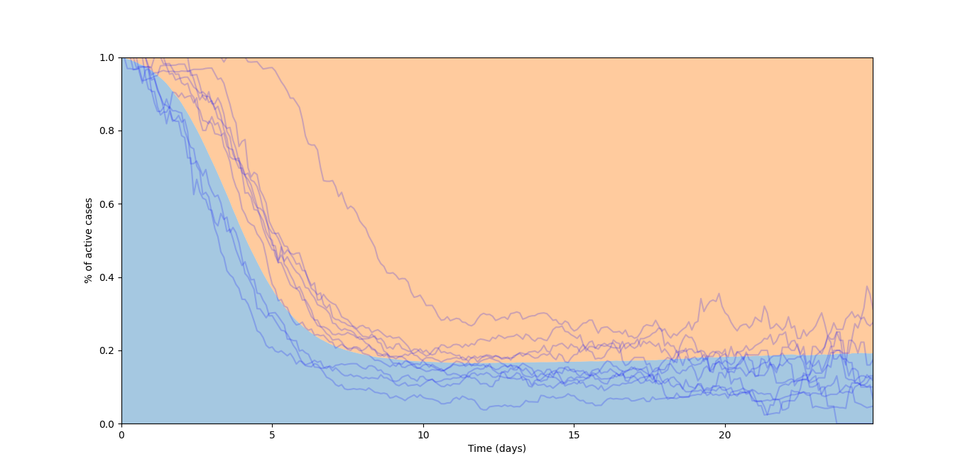
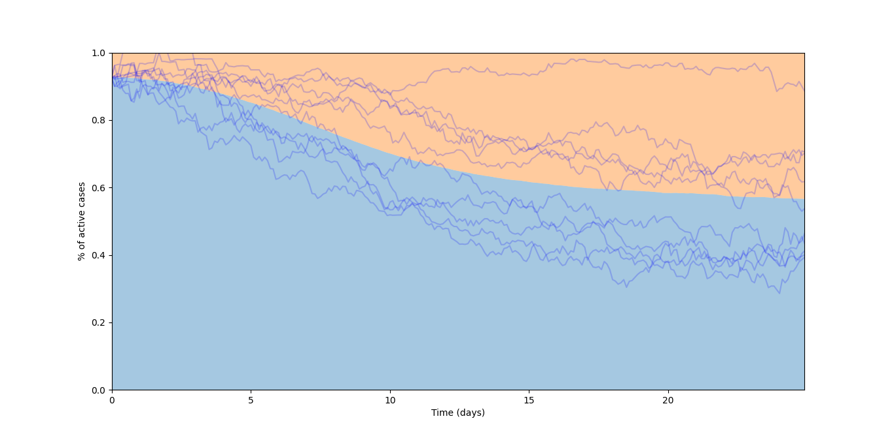
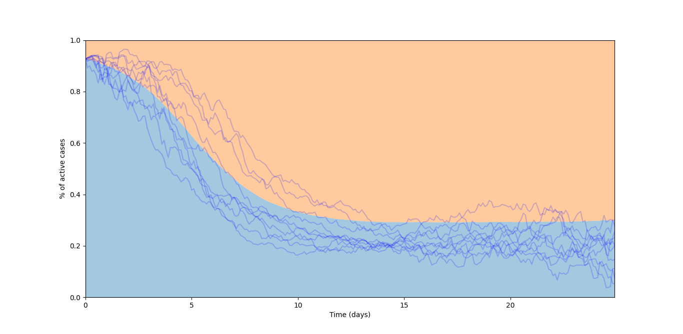
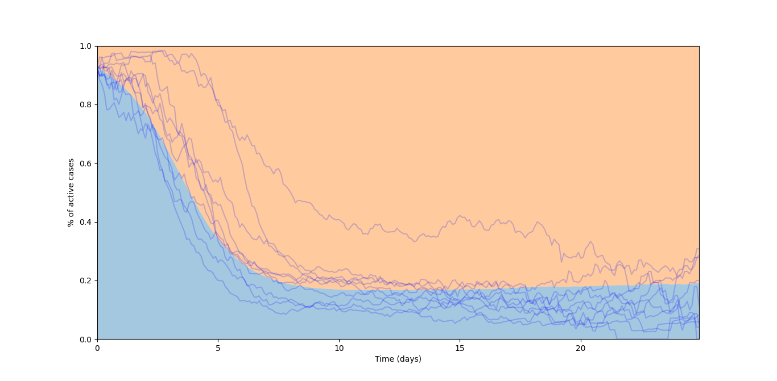
Variants in subpopulation models
Node 1
Node 1
Node 1
Node 2
Node 2
Node 2
% of variant a
% of variant b

Slide 20
Both variants invasion
Both variants coexist only in this subpopulation
And migration with this clean population is now allowed

Slide 21






Variants in subpopulation models

Slide 22
Variants in subpopulation models
V
D

Slide 23
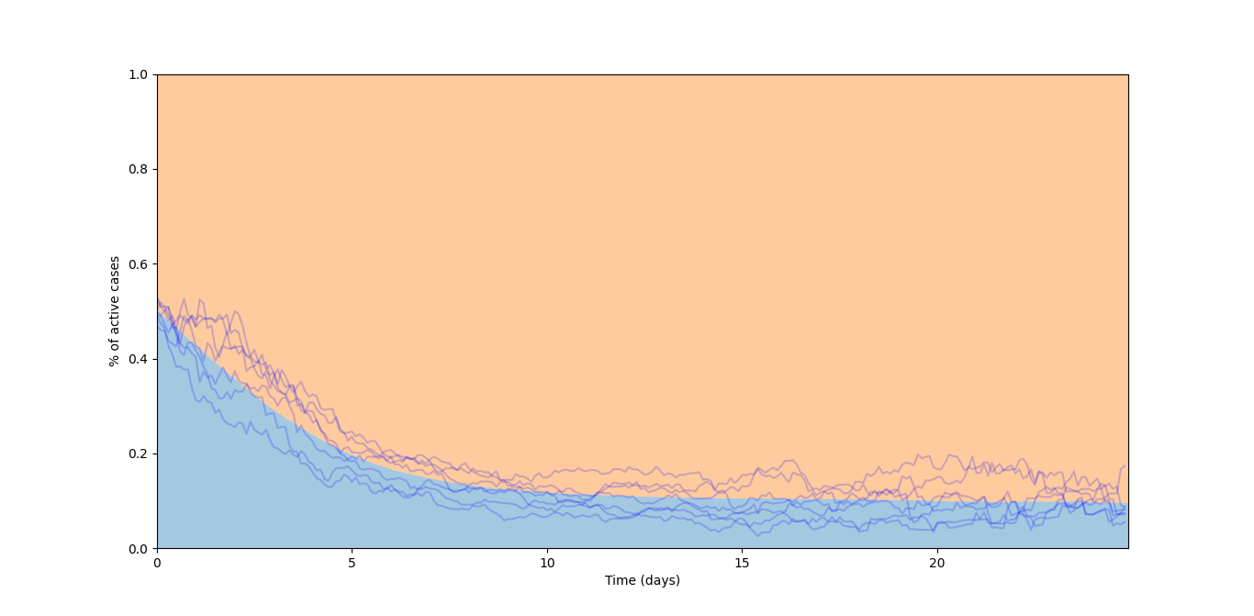
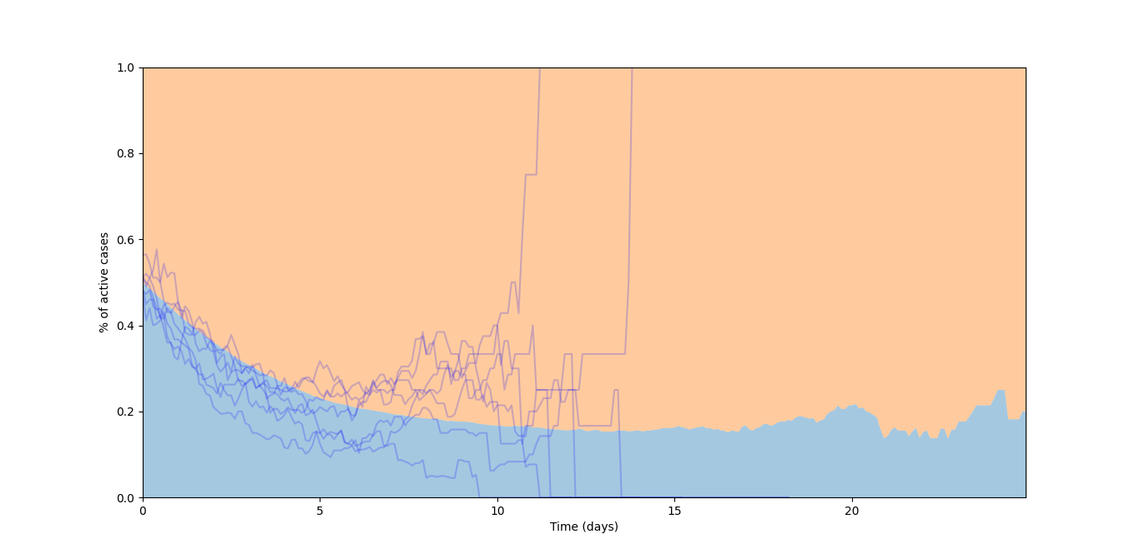

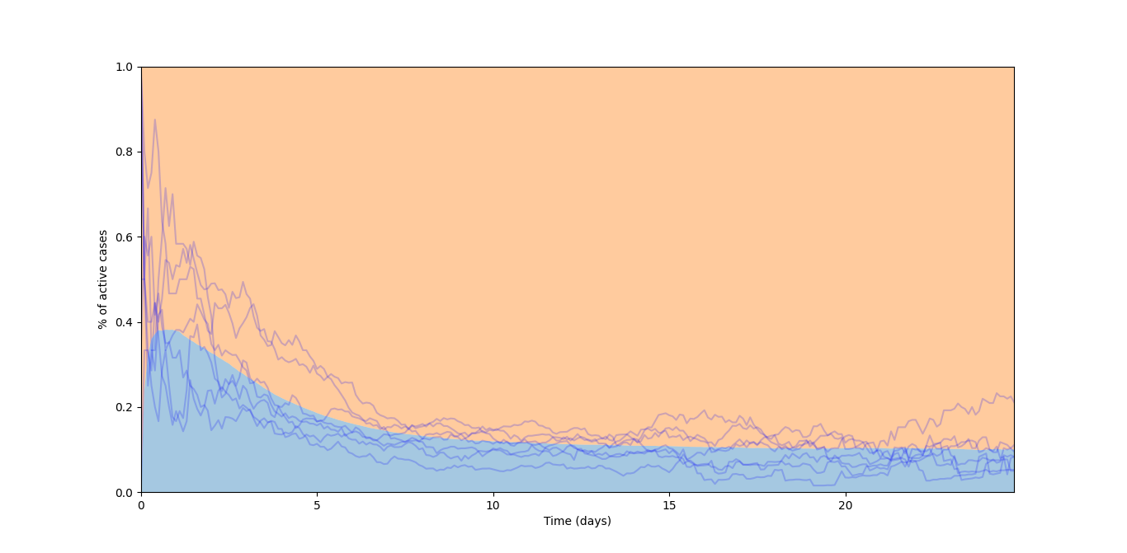
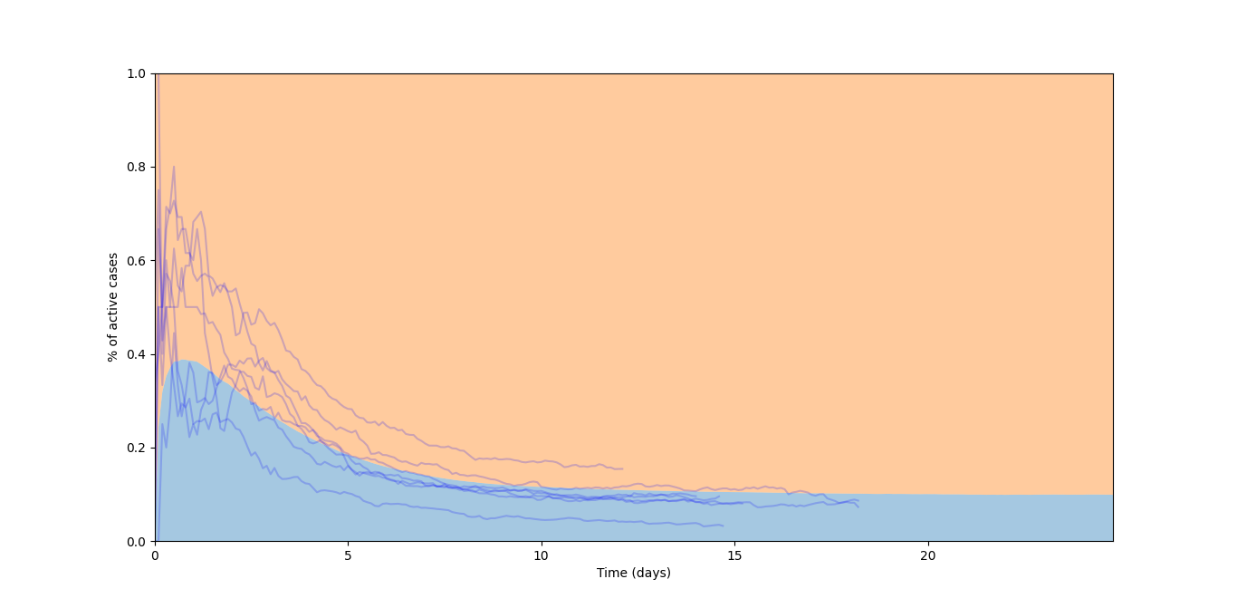
Variants in subpopulation models
Node 1
Node 1
Node 1
Node 2
Node 2
Node 2
% of variant a
% of variant b

Slide 24
Work in progress
Estudiar el impacto de los parámetros de migración en un modelo de 2 o 3 nodos.
Generar un algoritmo de Tau leap que genere los parámetros de reacciones basado en la matriz de adyacencia.
Ideas
Analizar la dinámica en arboles de pocos cientos de nodos (Similar a una migración)
Estudiar el impacto de la estructura en redes poco conectadas de tamaño pequeño-medio (cientos de nodos)
Modelo de competencia de variantes naciendo de forma aleatoria en una red pequeña (cientos de nodos, poco conectada)
Comparar las incertidumbres de solo infecciosos (típico) con respecto a la incertidumbre de toda la nube de probabilidad

